Slide 1
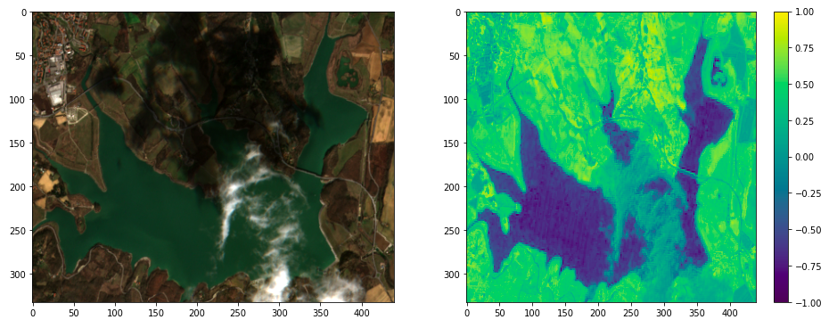
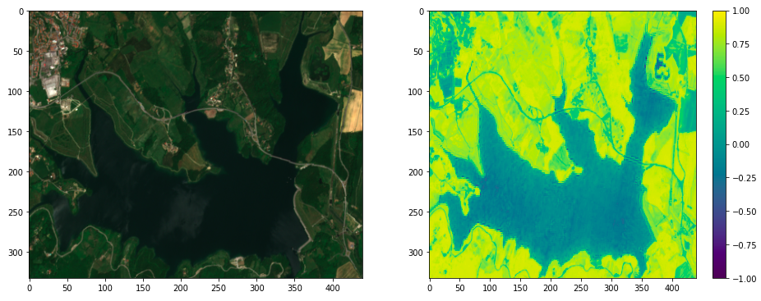
23.2.2019 E(NDVI): 0.446
3.6.2019 E(NDVI): 0.726

Slide 2
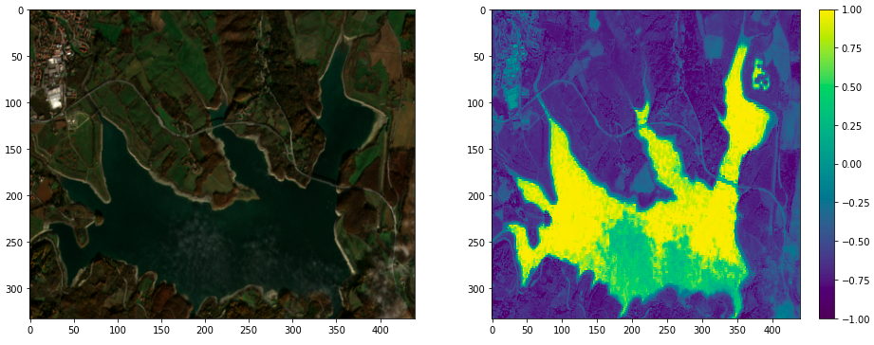
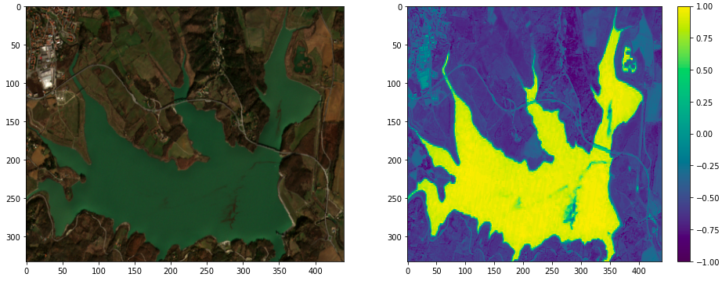
5.12.2018 E(NDWI): 0.0451
13.2.2019 E(NDWI): 0.0804

